Slide 1

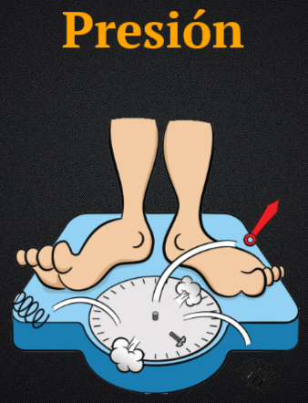


Señales
(del mundo real)
Las señales que representan fenómenos físicos aparecen en forma analógica.
Sensores de presión, temperatura, humedad, gases, etc, entregan una señal que varia en forma continua.
@2021 Info2
Ing. Gabriel Soccodato
1

Slide 2
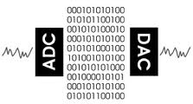
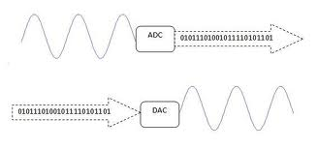
Señales
Si se desea almacenar, procesar y/o transmitir estas señales la forma mas sencilla y eficiente es convertirlas al formato digital y almacenarlas en memorias (discos, ram, eeprom,...).
@2021 Info2
Ing. Jorge Escola
2

Slide 3
Conversión analógica - digital
Resolución
V
Digital value
01111110
10110000
10111110
01111100
01111110
11111110
11101110
11111110
01110000
time
time
Analog
A/D
Converter
Digital (n-bits)
GND
@2021 Info2
Ing. Jorge Escola
3

Slide 4
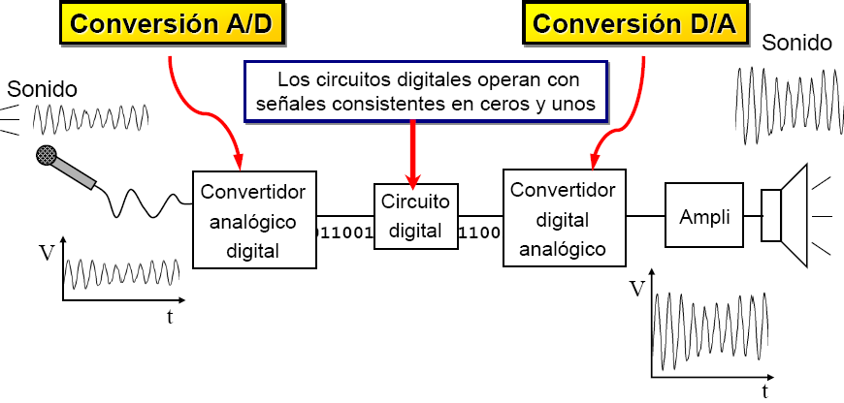
Sistema Completo
@2021 Info2
Ing. Jorge Escola
4

Slide 5
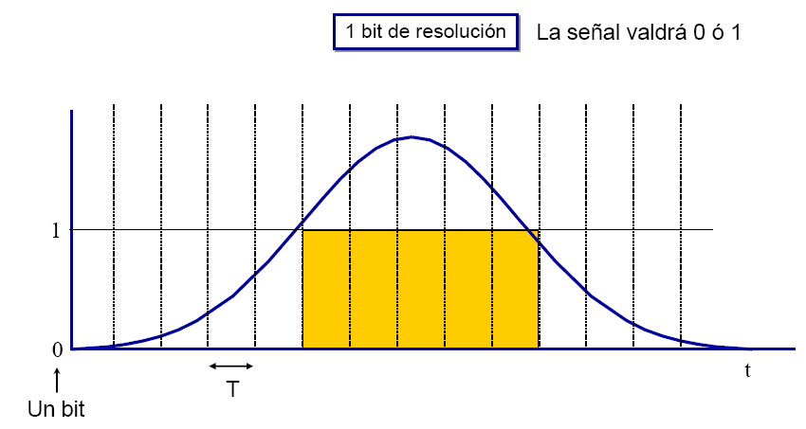
Conversor A/D de 1 bit
@2021 Info2
Ing. Jorge Escola
5

Slide 6
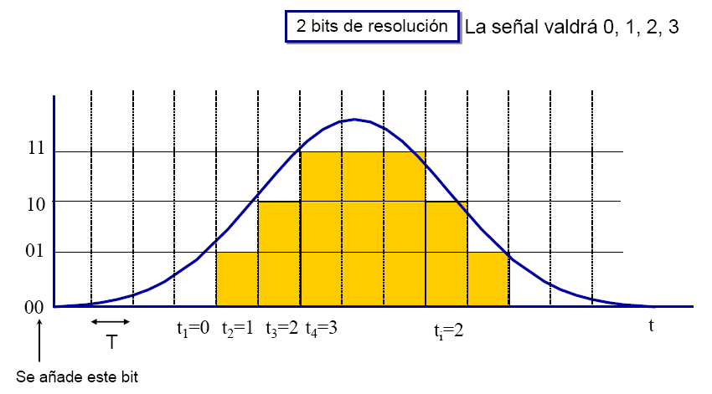
Conversor A/D de 2 bits
@2021 Info2
Ing. Jorge Escola
6

Slide 7
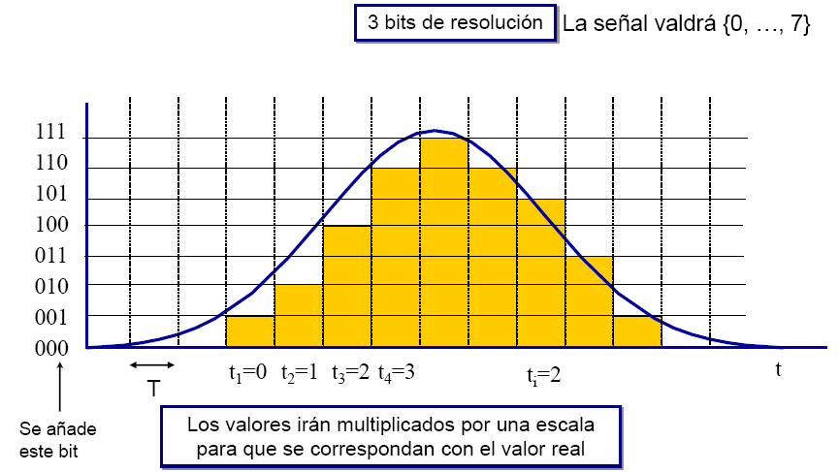
Conversor A/D de 3 bits
@2021 Info2
Ing. Jorge Escola
7

Slide 8
muestreo (sampling)
Si en cambio miramos cual es el estado de la señal de vez en cuando …:
Señal Analógica:
Señal Muestreada:
Ts
La señal es ahora un vector de N valores, que puede almacenarse en memoria
A este proceso se lo llama MUESTREAR una señal, y la inversa del tiempo de muestreo o “sampling” (Ts) se denomina FRECUENCIA DE MUESTREO (fs)
No entra en la memoria de un microprocesador!!
La frecuencia de muestreo debe ser MUCHO MAS ALTA (por lo menos el doble) que la máxima frecuencia de la señal. (teorema de muestreo de Nyquist-Shannon)
@2021 Info2
Ing. Jorge Escola
8

Slide 9
cuantificación
No solo alcanza con muestrear la señal cada determinado tiempo (Ts). Además (ya vimos), cuanto mayor cantidad sean los “pasos” de la amplitud, mejor:
110
En este caso, la señal se encuentra cuantificada en 8 niveles:
=> la puedo representar con 3 bits
101
100
Error de cuantificación
011
010
001
000
A este proceso se lo denomina CUANTIFICACIÓN de la señal, y en este caso importa la RESOLUCIÓN que posee la señal cuantificada, que tiene que ver con cuantos niveles pre establecidos tiene la señal, y por ende, cuantos dígitos tendrá cada muestra de la señal cuantificada ⇒ ¿CUANTOS BITS?
@2021 Info2
Ing. Jorge Escola
9

Slide 10
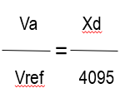
0
rango analógico
Vref – 1 lsb
Calculo de las cuentas (12 bits)
000h
rango digital
FFFh
(4095)
Hay 4096 diferentes valores digitales correspondientes a 0-Vref.
El voltaje por cada “paso” es:
Para hallar el valor analógico (Va) a partir de su correspondiente valor digital (Xd), hacemos:
Va = Xd x
Vref
4096
(1,2207mV p/5V)
(0,8057mV p/3,3V)
Vref
4095
@2021 Info2
Ing. Jorge Escola
10

Slide 11
proceso inverso....
Conversión Digital-Analógica
La conversión Digital Analógica realiza el proceso inverso, completando los espacios sin información con un valor constante:
Filtrado posterior
@2021 Info2
Ing. Jorge Escola
11

Slide 12
Especificaciones Básicas del ADC
Señales de E/S
Vin: Entrada
Salida: Digital
VRef
ADC
Vin
N bits
La resolución medida en bits. Los hay de 8, 10 bits, 12, 16 y 24 bits
SC
Salida
EOC
(o DONE)
Señales de Control:
SC : Start Conversion
EOC: End of Conversion
VREF: La tensión de referencia.
@2021 Info2
Ing. Marcelo Trujillo - Ing. Hernán Goin
12

Slide 13
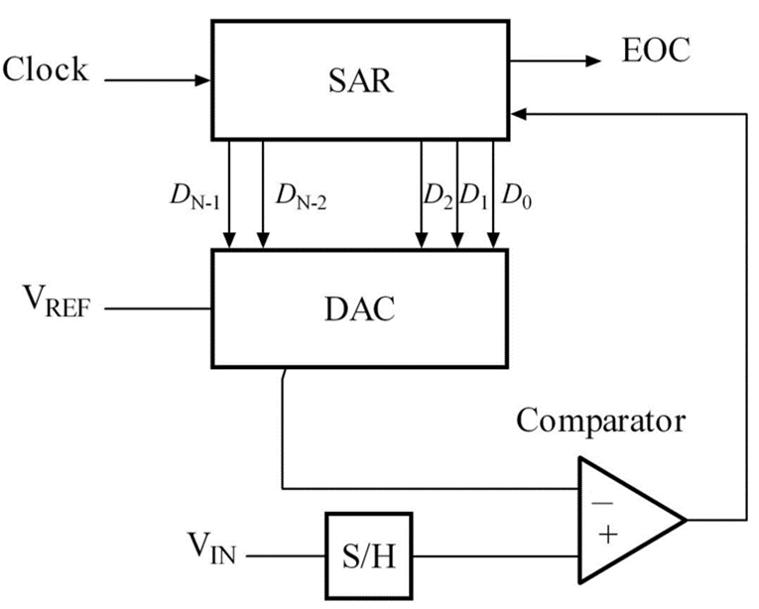
ADC – LPC845
El LPC845 implementa un ADC de tipo SAR (succesive aproximation register) de 12 bits, de 12 canales multiplexados.
VDDA
12 bit 12 ch
SAR ADC
Power
Clock
VREF
Configuración
Vin x 12ch
Estado
VSSA
SAR = successive approximation register
@2021 Info2
Ing. Jorge Escola
13

Slide 14
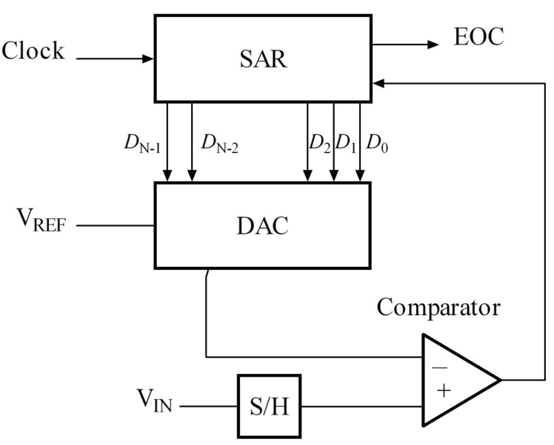
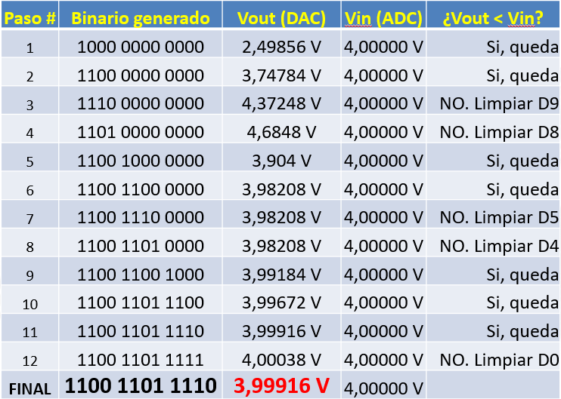
ADC de aproximaciones sucesivas.(SAR)
Supongamos que el ADC trabaja con tensiones de referencia de 0 V y 5 V y que queremos medir una señal Vin de 4,00000 Volts. Como el ADC es de 12 bits, dará los 12 pasos mostrados en la siguiente tabla:
5V/4096 = 1,2207mV por paso
El circuito de S&H toma una muestra de la señal.
La lógica del SAR excita al DAC y pone la salida en la mitad del valor total (si el ADC es de 12bits, pone D11=1, el resto en 0)
El comparador chequea si la señal muestreada es mayor a la generada por el SAR. De ser así, mantiene el 1 y pasa al siguiente bit, sino lo pone en 0.
Así sigue con el resto de los bits.
El ADC del LPC845 toma 25 ciclos de clock (fCLK ADC ) hasta garantizar que el valor del registro de salida contiene el valor de la entrada analógica
(12-bits)
D11
D0
@2021Info2
Ing. Marcelo Trujillo - Ing. Hernán Goin
14
14
Notes:
14

Slide 15
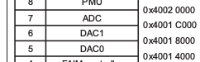
ADC y DAC en el LPC845
El LPC845 tiene solo 1 ADC, que posee 12 canales, o sea, 12 entradas analógicas distintas.
Tiene que repartir su frecuencia de muestreo entre las 12 entradas si las uso al mismo tiempo.
Si la señal que quiero muestrear es MUY rápida, no podré muestrear OTRAS señales (o tengo que usar otro ADC externo). La frecuencia de muestreo MÁXIMA del ADC es de 1,2MHz (repartida entre los canales que use).
Tiene a su vez 2 DACs, que permiten una frecuencia máxima de 1MHz cada uno:
@2021Info2
Ing. Mariana Prieto
15

Slide 16
ADC – LPC845 – características principales
• Conversor analógico de 12-bit de aproximaciones sucesivas (SAR).
• 12 canales multiplexados (si estuviesen todos activos).
• 2 Secuencias de conversión “configurables” con disparos independientes.
• Rango de conversión entre VREFN (igual a Vss=0) y VREFP (igual o menor a VDD = 3,3V.).
• Modo Burst (convierte siempre los canales que se encuentren habilitados comenzando por el canal 0)
• Posibilidad de iniciar conversión por eventos de HW (evento externo) o por señal de Timer match.
• Modos Power-down (ahorro energía) – modo DMA – Calibración por HW
@2021 Info2
Ing. Marcelo Giura
16

Slide 17
ADC – LPC845 – Descripción General
Reloj:
El reloj ADC se deriva del reloj del sistema. Se incluye un divisor programable para escalar el reloj del sistema a la frecuencia máxima de reloj ADC de 30 MHz.
Modos:
• Conversión única de una secuencia (que puede tener solo un canal o varios). Cada vez que quiero convertir, debo realizar el disparo (indistinto sw o hw)
• Modo automático o por ráfaga (BURST): convierte siempre que este activo
• Modo single-step: Cada nuevo disparo causara la conversión del “siguiente” canal que siga en la secuencia (uno por vez, en lugar de la conversión de todos los canales de la secuencia)
@2021 Info2
Ing. Marcelo Giura
17

Slide 18
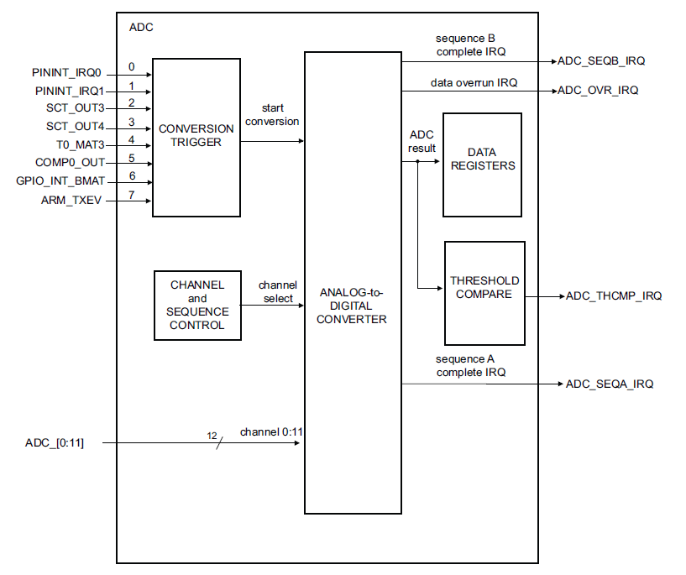
Fuentes de interrupción
isrs
ADC – LPC845 – Diagrama en bloques
pines
12 bits
Salida digital
@2021 Info2
Ing. Marcelo Giura
18

Slide 19
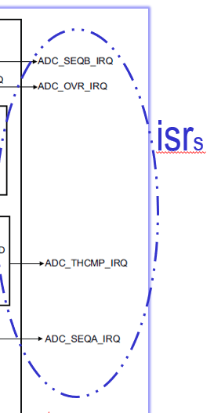
ADC – LPC845 – Interrupciones
Incluye 4 vectores de interrupciones diferentes:
• Interrupciones de conversión completa o secuencia completa para las secuencias A y B (2)
• Interrupción por fuera de rango de comparación de umbral (o ventana)
• Interrupción por desbordamiento de datos (overrun en cualquiera de los canales habilitados)
Cualquiera de estas fuentes de interrupción puede habilitarse o inhabilitarse individualmente en el registro INTEN.
@2021 Info2
Ing. Marcelo Giura
19

Slide 20
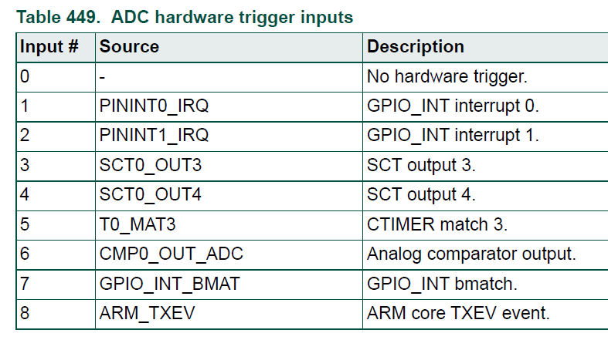
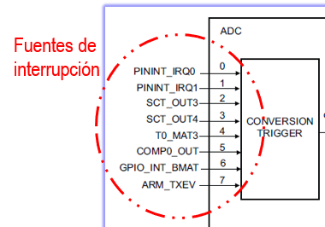
ADC – LPC845 – Disparo por HW
El ADC siempre trabaja con secuencias (denominadas A y B).
Cada secuencia puede tener 1 o 12 canales en uso.
El disparo de inicio de la conversión de la secuencia puede ser por SW (START bit o BURST bit) o por HW:
Existen 8 fuentes diferentes (internas y externas) de disparo por HW (y pueden ser mezcladas con disparos por SW)
@2021 Info2
Ing. Marcelo Giura
20

Slide 21
ADC – LPC845 – Disparo por SW
Hay dos formas en las que se puede activar una secuencia de conversión disparada por SW:
1. Bit de inicio: Se setea el bit de START en el registro SEQn_CTRL correspondiente. Esa acción produce el mismo efecto que un disparo de hw para esa secuencia. Se produce una sola conversión de la secuencia. (salvo single-mode)
2. Modo de ráfaga (BURST): Siempre que el bit BURST sea 1 en el registro SEQn_CTRL, la secuencia de conversión en cuestión (A o B) se desplazará por sus canales de forma continua y repetitiva. Cualquier nuevo disparador de software o hardware en esta secuencia será ignorado.
@2021 Info2
Ing. Marcelo Giura
21

Slide 22
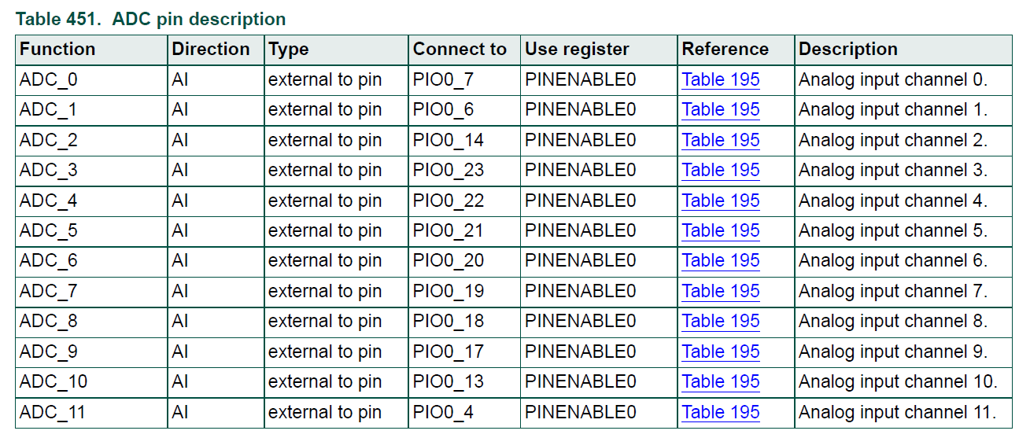
ADC – LPC845 – Pines de entrada
Los pines por defecto son GPIO. Pero si se los selecciona como canal de entrada quedan asociados al ADC. Los pines analógicos no son móviles.
@2021 Info2
Ing. Marcelo Giura
22

Slide 23

LPC845 – Pasos para configurar el ADC
Se deben seguir los siguientes pasos para configurar el conversor (¡receta!):
Energizar el dispositivo (PDRUNCFG)
Habilitar los clocks y seleccionar su frecuencia (SYSAHBCLKCTRL)
Seleccionar los pines que se utilizarán para el ADC (PINENABLE)
Calibrar el ADC
Configurar las características del ADC y las secuencias
@2021 Info2
Ing. Marcelo Giura
23

Slide 24
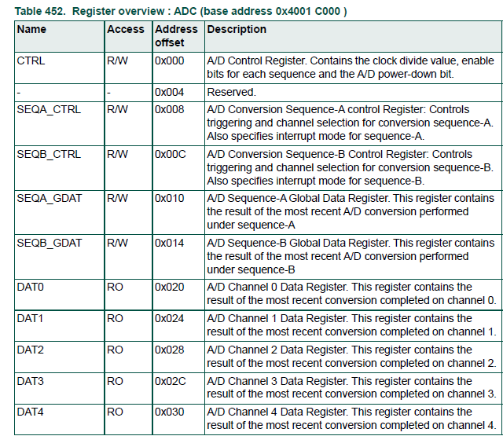
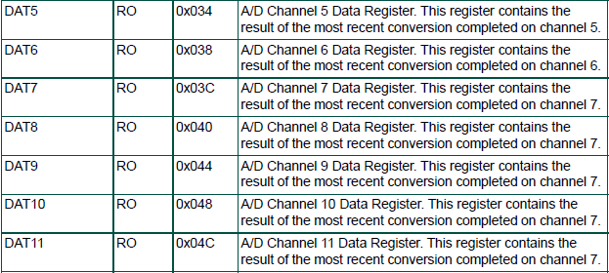
Reg. de control gral
Registros del ADC (I) Cortex_LPC845
Reg. de control de secuencias
Registros Globales de datos por secuencia
Registros de datos individuales
@2021 Info2
24

Slide 25
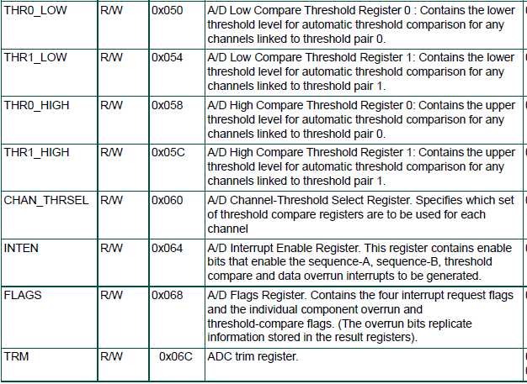
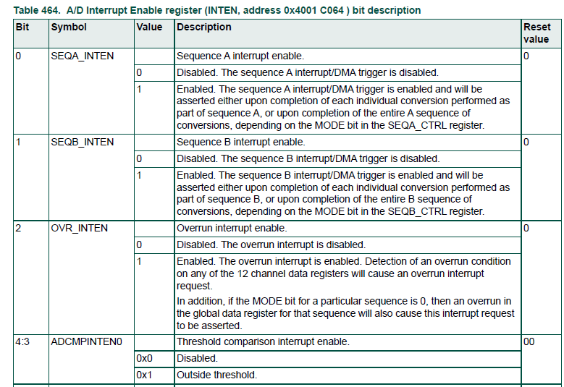
Registros del ADC (II) Cortex_LPC845
Habilitación de interrupciones
flags de interrupciones
Contiene un espejo de los flags indicadores de interrupciones en los diferentes canales
@2021 Info2
Ing. Marcelo Giura
25

Slide 26
Registro CTRL
Se basa en el clock interno o uno externo
Una forma de apagar o prender el ADC sin tener que volver a configurarlo, es ponerlo en modo bajo consumo. Este modo deja al ADC configurado y calibrado, pero apagado:
De acuerdo al manual, cada conversión toma 25 ciclos de clock. El ADC, a su vez, se alimenta con una frecuencia de 30MHz. Tengo que dividir entonces esta frecuencia para alcanzar una frecuencia 25 veces superior a la frecuencia de muestreo deseada:
El manual indica que cada vez que se reinicie el microcontrolador, se debe realizar una secuencia de calibración.
Esto se hace poniendo un divisor de frecuencia que haga que el ADC funcione a 500kHz, y poniendo un 1 en el bit de calibración.
Luego se debe esperar a que este bit se ponga en estado bajo para garantizar que el ADC se encuentre calibrado.
Si quiero muestrear a 100kHz (por ejemplo):
30MHz/DIVISOR = 100kHz x 25
DIVISOR = 30MHz / 2,5MHz
DIVISOR = 12
@2021 Info2
Ing. Marcelo Giura
26

Slide 27
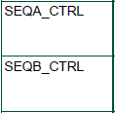
Registro CTRL de las secuencias
0 = baja prioridad – 1 = alta prioridad
Cuando se establece este bit, un disparo lanzará una conversión única en el siguiente canal de la secuencia en lugar de iniciar una secuencia completa de conversiones.
Nos permite seleccionar si queremos que nos interrumpa al finalizar la secuencia (1) o al finalizar cada conversión (0)
Selecciona la fuente de disparo por HW
Selecciona cuál de los 12 canales serán muestreados y conver-tidos cuando se inicie esta secuencia.
Un 1 en cualquier bit de este campo hará que el canal correspondiente se incluya en la secuencia de conversión,
Si escribo un 1, comienza la conversión (by SW)
Período de muestreo. Se deja valor por defecto
Selecciona flanco de disparo
Escribir un 1 en BURST hará que esta secuencia de conversión se repita continuamente. Otros disparadores de la secuencia se ignorarán mientras este bit esté establecido.
Las conversiones repetidas se pueden detener borrando este bit.
Habilitación de la Secuencia
@2021 Info2
Ing. Marcelo Giura
27

Slide 28
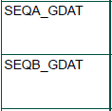
Registro GLOBAL de resultados
DATOS [15:4]: Cuando DATAVALID = 1, contiene el resultado de la conversión.
CHN [26:29]: Contiene el canal del cual fue realizada la conversión mostrada en DATOS.
OVERRUN [30]: Este bit es igual a 1, cuando los resultados de una o más conversiones fueron sobrescritos. Se borra al leer el registro.
DATAVALID [31]: Este bit vale 1 cuando se completa la conversión. Se borra cuando se lee el registro o cuando se escribe el ADCR.
Importante: El método que se emplee para cada secuencia debe reflejarse en el bit MODE en el registro ADSEQn_CTRL correspondiente, ya que esto afectará la generación de banderas de interrupción y desbordamiento.
¡Siempre hay que leer del mismo modo! ¡No es posible alternar el método de lectura!
@2021 Info2
Ing. Marcelo Giura
28

Slide 29
DAT 0-11 Registros de datos individuales
Son 12 registros. Uno por cada canal. Tiene la conversión más reciente completada y una copia de sus Flags (DATAVALID y OVERRUN) de cada canal.
Son registros idénticos al global.
El campo CHANNEL esta hardcodeado con el número que le corresponde a cada canal
Importante: El método que se emplee para cada secuencia debe reflejarse en el bit MODE en el registro ADSEQn_CTRL correspondiente, ya que esto afectará la generación de banderas de interrupción y desbordamiento.
¡Siempre hay que leer del mismo modo! ¡No es posible alternar el método de lectura!
@2021 Info2
Ing. Marcelo Giura
29

Slide 30

Registros de datos individuales o Global
¿Qué me conviene?
El Registro Global tiene siempre la última conversión realizada. Si su secuencia incluye varios canales deberá ir a leer muy rápido para que no se pierda ningún por Overrun.
Se sugiere, al trabajar con varios canales por interrupciones, ir a leer los registros individuales una vez que llegó la interrupción (cuando finalizó la secuencia)
@2021 Info2
Ing. Marcelo Giura
30

Slide 31
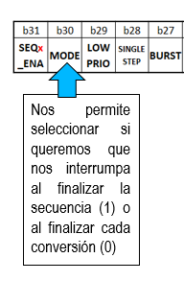
Utilizando el ADC - Lectura del resultado
Una vez que se haya completado una muestra, se generará la interrupción correspondiente, invocándose el handler ADC_SEQx_IRQHandler. En dicha interrupción, puedo leer el resultado de la conversión mediante dos registros:
SEQA_GDAT o SEQB_GDAT, que contiene la ultima conversión de la secuencia A o B.
DATn (n de 0 a 11), que contiene la última conversión del canal n del ADC
Es importante utilizar siempre el mismo registro para realizar la lectura. El registro utilizado debe configurarse en el registro de configuración SEQA_CTRL o SEQB_CTRL, bit 30 (0 para leer los registros globales o 1 para los de cada canal).
@2021Info2
Ing. Mariana Prieto
31

Slide 32
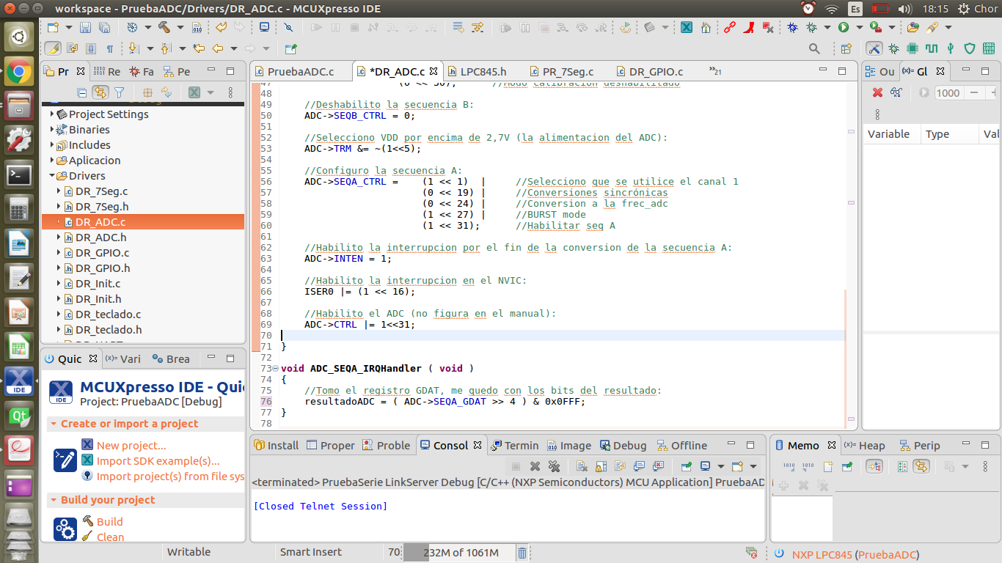
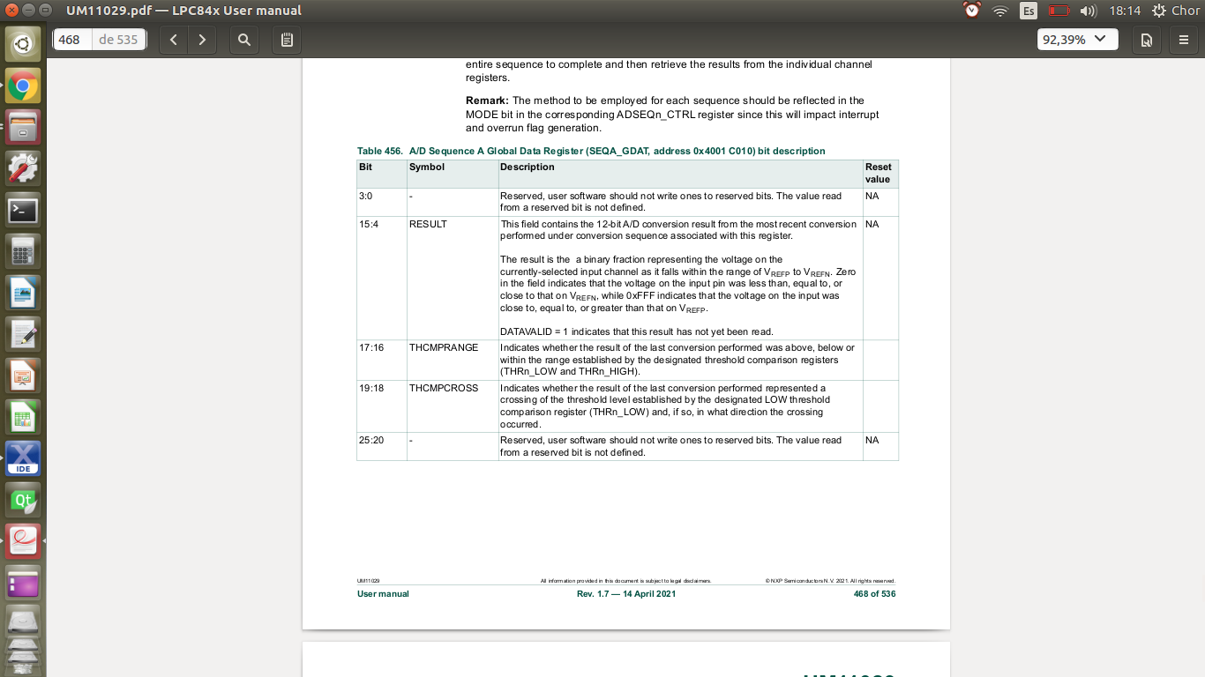
Función de interrupción
@2021Info2
Ing. Mariana Prieto
32

Slide 33
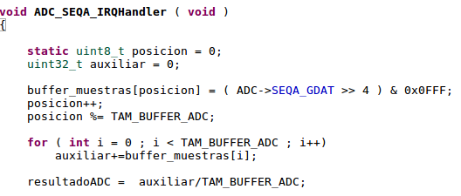
Función de interrupción - filtrando el resultado
Una pequeña variación en la tensión de entrada hará que los bits menos significativos de la conversión fluctúen ligeramente. Para evitar este ruido en el resultado se puede hacer un promedio de las últimas muestras, utilizando un buffer circular:
@2021Info2
Ing. Mariana Prieto
33

Slide 34

FIN
¡Muchas gracias!
Notes:
34

